Slide 1
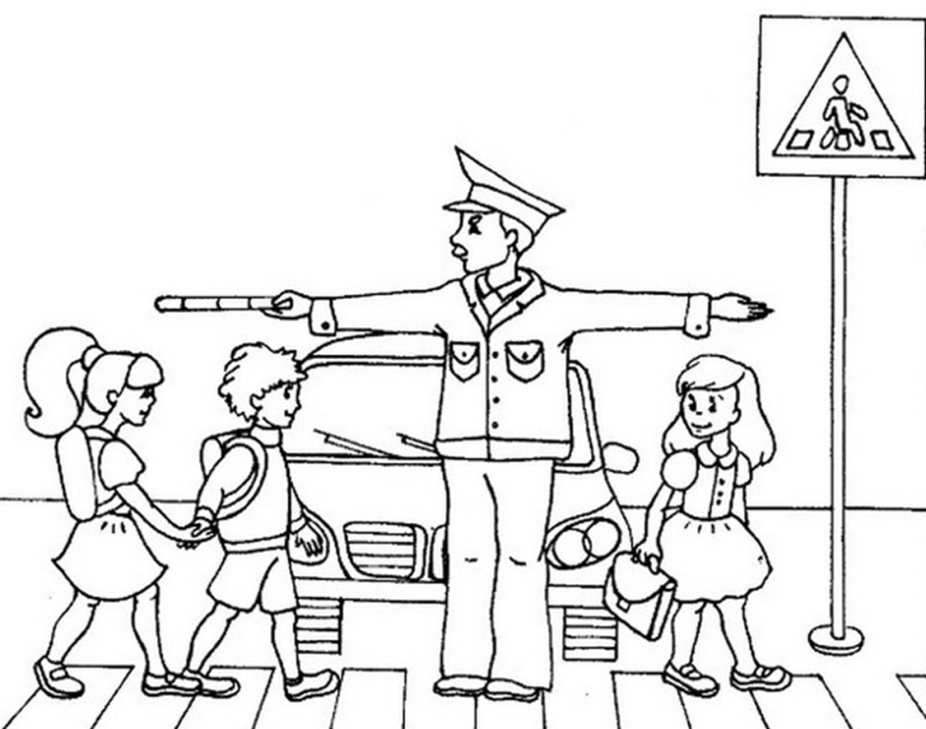
Муниципальное автономное дошкольное образовательное учреждение
центр развития ребёнка – детский сад № 172 города Тюмени
Городской конкурс
детских тематических проектов
«ДОРОЖНАЯ БЕЗОПАСНОСТЬ»
Информационно-игровой проект
«Лето без ДТП»
Тюмень, 2021
Notes:
Проблематика проекта: В современном городе в век автомобилей и высоких скоростей нелегко всем, а особенно детям, которые только начинают осваивать правила дорожного движения. Как отмечают сотрудники ГИБДД, чаще всего в критических ситуациях на дорогах страдают дети и с каждым годом проблема детского травматизма становится острее. Поэтому в летне-оздоровительный период мы обращаем особое внимание детей на безопасность на дороге.

Slide 2
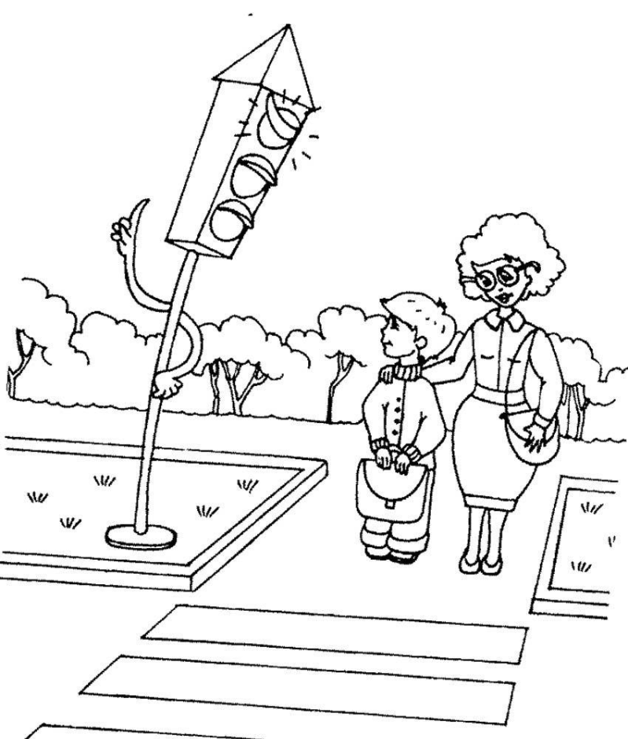
Цель, задачи и методы проекта
Цель:
Сформировать у детей старшего дошкольного возраста основы безопасного поведения на улице, знание правил дорожного движения.
Задачи:
Продолжать знакомить с дорожными знаками: предупреждающими, запрещающими, информационно-указательными.
Познакомить детей с правилами дорожного движения.
Развивать осторожность, внимательность, самостоятельность, ответственность
и осмотрительность на дороге.
4. Стимулировать познавательную активность, способствовать развитию
коммуникативных навыков.
5. Воспитывать культуру поведения на улице и в общественном транспорте.
Методы проекта:
Практические: создание развивающей среды, наблюдение, экскурсии и целевые прогулки, оформление центров развития по ПДД.
Словесные: беседы, чтение художественной литературы, заучивание стихотворений, загадок; дидактические и подвижные игры, сюжетно-ролевые игры.
Наглядные: творческая деятельность родителей с детьми (фотовыставки, выставки детских работ), продуктивная деятельность педагога с детьми, сбор фотоматериалов, рассматривание иллюстраций, консультации для родителей, личный пример взрослых.
Notes:
Актуальность этой проблемы связана с тем, что у детей дошкольного возраста отсутствует та защитная психологическая реакция на дорожную обстановку, которая свойственна взрослым. Их жажда знаний, желание постоянно открывать что-то новое часто ставит ребенка перед реальными опасностями. В связи с тем, что количество дорожно-транспортных происшествий с участием детей особенно увеличивается в летний период, когда дети проводят много времени на улице, мы запустили проект «Лето без ДТП». Целью данного проекта является формирование у детей старшего дошкольного возраста основ безопасного поведения на улице, знание правил дорожного движения.

Slide 3
Этапы реализации проекта
Виды деятельности | Тема | Задачи | Ответственные
1 этап: подготовительный
Создание предметно–развивающей среды по изучению ПДД | Оформление развивающего стенда в холле д/с | 1. Создать возможность наиболее эффективно развивать индивидуальность каждого ребёнка с учётом его склонностей, интересов, уровня активности. 2. Вызывать у детей познавательный интерес к изучению ПДД. | Старший воспитатель Воспитатели
 | Создание познавательных центов по ПДД
 | Размещение игровых полей по ПДД
 | Подбор методической и детской литературы и муз. произведений
 | Подбор и оформление дидактических, сюжетно-ролевых игр, игровых заданий.
2 этап: Основной
Совместная деятельность с детьми | Творческая игра «В стране дорожных знаков!» | 1. Вырабатывать навыки сознательного отношения к соблюдению правил безопасности движения. 2. Расширять знания о правилах поведения пешехода и водителя в условиях улицы. | Воспитатели
 | Ситуационные задачи «Осторожно, дорога!»
Познавательная деятельность на свежем воздухе | «Уроки безопасности с Зеброй» занятие с сотрудником ГИБДД | 1. Формировать знания детей о правилах безопасного поведения на дороге и Правилах дорожного движения. 2. Закреплять знания о дорожных знаках, правилах перехода улицы, правилах поведения в общественном транспорте. 3. Пополнять словарный запас по теме ПДД. | Воспитатели
 | Занятие по профилактике дорожно-транспортного травматизма с сотрудниками ТГДМЦ «Алый парус»
 | Занятие по профилактике дорожно-транспортного травматизма с сотрудниками ОГИБДД УМВД Росси по г.Тюмени
 | Квест-викторина «Азбука безопасности!»
 | Интеллектуально-развивающая игра «Школа юного полицейского!»
 | Дидактическая игра «Внимательный пешеход!»
 | Квест-игра «Я знаю ПДД»
Продуктивная деятельность в творческих мастерских | «Улицы нашего города» | 1. Расширять сферы познания. 2. Формировать ощущение предметного мира, а также его моделирование в различных видах продуктивной деятельности. 3. Развивать воображение и мышление детей. | Воспитатели
 | «Путешествие в стану Светофорию»
 | «Наш друг Светофор»

Slide 4
Этапы реализации проекта
Виды деятельности | Тема | Задачи | Ответственные
Игровая деятельность на прогулке | Строительно-конструктивные игры с песком «Соблюдая ПДД, не окажешься в беде» | 1. Учить детей согласовывать тему игры; распределять роли, регулировать контакты в совместной игре. 2.Учить самостоятельно разрешать конфликты, возникающие в ходе игры. 3. Способствовать укреплению устойчивых детских игровых объединений. | Воспитатели
Экскурсии и целевые прогулки | Экскурсия к пешеходному переходу | 1. Закреплять знания о правилах дорожного движения, о правилах перехода улицы, проезжей части. 2.Формировать представление об известных дорожных знаках («Пешеходный переход»). 3. Выявлять готовность детей к правильным действиям в сложившейся ситуации на проезжей части. | Воспитатели
 | Целевая прогулка к светофору
Работа с родителями | Фото – челлендж «Пристегни самое дорогое» (Постеры «Автокресло детям!» | Цель: привлечь внимание взрослых к проблеме детского дорожно-транспортного травматизма. Задачи: 1. Привлекать родителей (законных представителей) к деятельности по обучению детей правилам дорожного движения, привитию детям навыков безопасного поведения в транспорте. 2. Побужать родителей (законных представителей) к соблюдению правил перевозки детей, обязательному использованию автокресла при перевозках детей в автомобиле с целью предупреждения, минимизации и / или исключения травм у детей при аварии. | Старший воспитатель Воспитатели
 | Создание информационного поля для родителей по ПДД | 1. Предоставить родителям базовые знания для формирования основ безопасного поведения ребенка на улице; 2. Поддерживать у родителей устойчивый интерес к безопасности и здоровью детей как участников дорожного движения. | Старший воспитатель Воспитатели
3 этап: Заключительный
Развлечение | Музыкально-игровая программа «В игры с правилами играем, ПДД мы изучаем» | 1. Обобщить знания детей о правилах дорожного движения, правил поведения на улице, закрепить знания детей о дорожных знаках, их назначении; роли светофора; 2. Способствовать развитию осторожности, наблюдательности, осмотрительности на дорогах. 3. Воспитывать дружеские взаимоотношения между детьми, развивать умение самостоятельно объединяться для совместной игры, договариваться, помогать друг другу. | Музыкальный руководитель

Slide 5
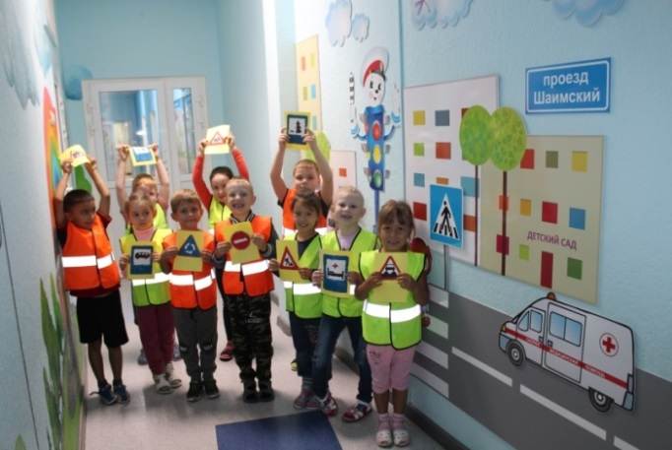
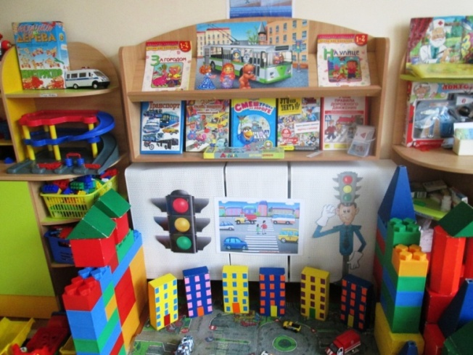
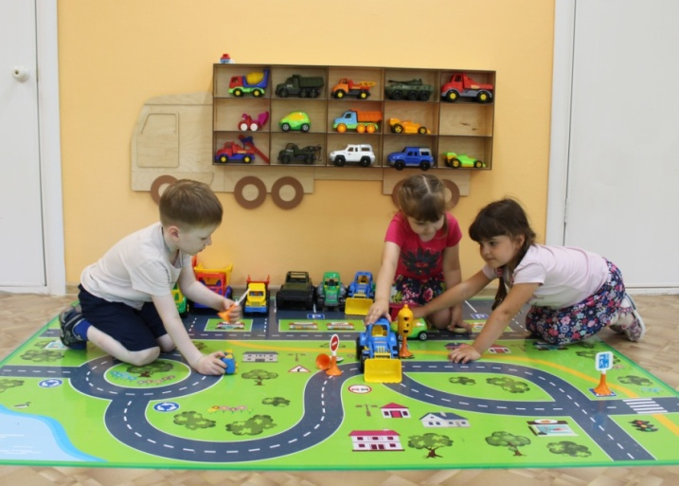
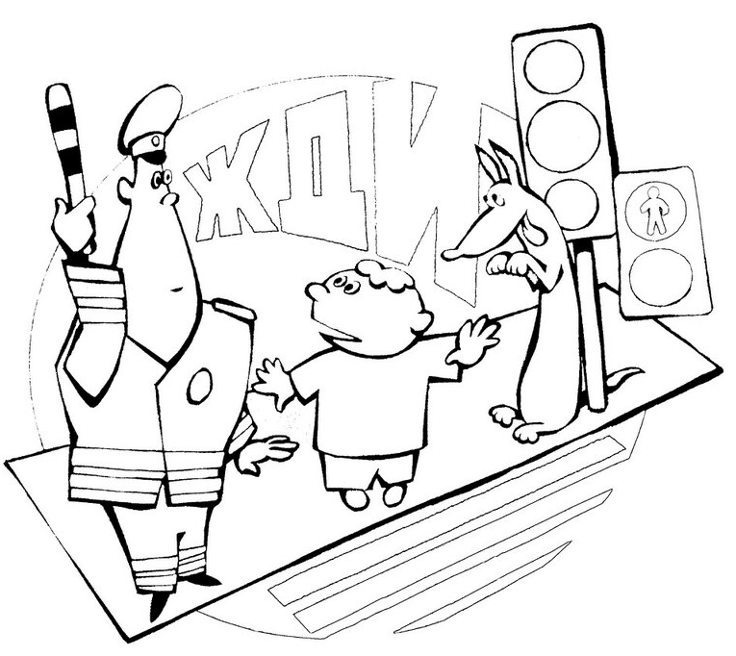
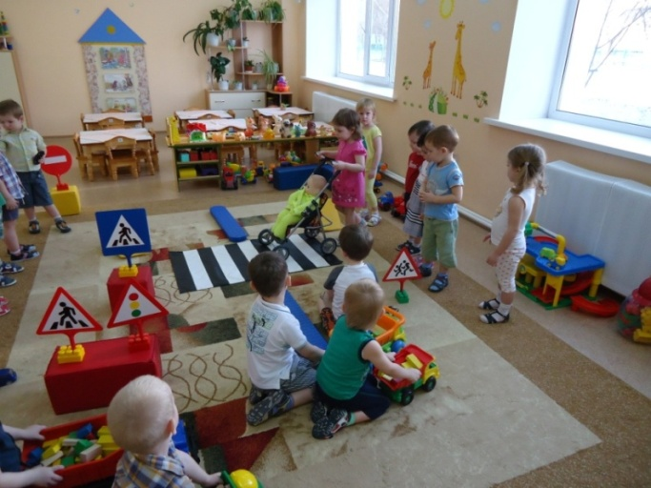
Создание предметно–развивающей среды по изучению ПДД
Развивающий стенд
в холле д/с
Познавательные центры по ПДД
Игровые поля
по ПДД
Дидактическая игра
«Проезжая часть»
Notes:
Для стимулирования познавательной активности детей в игре и учебной деятельности по ПДД в группах и холле д/с созданы уголки безопасности

Slide 6
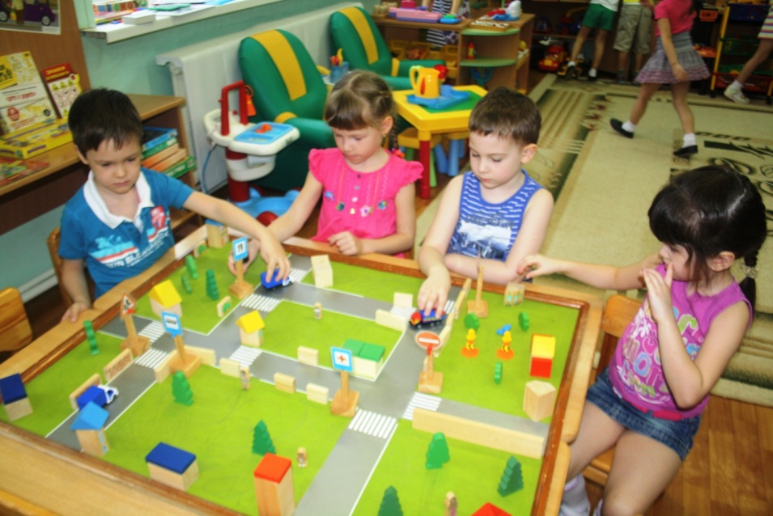
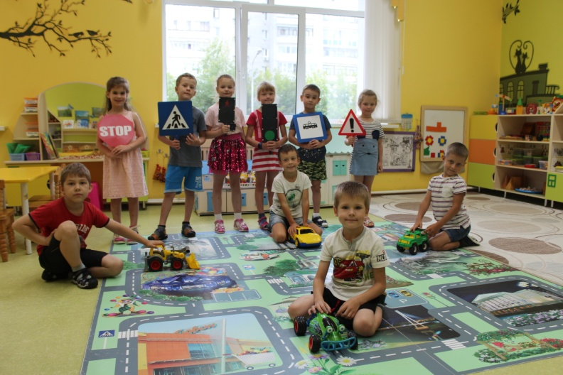
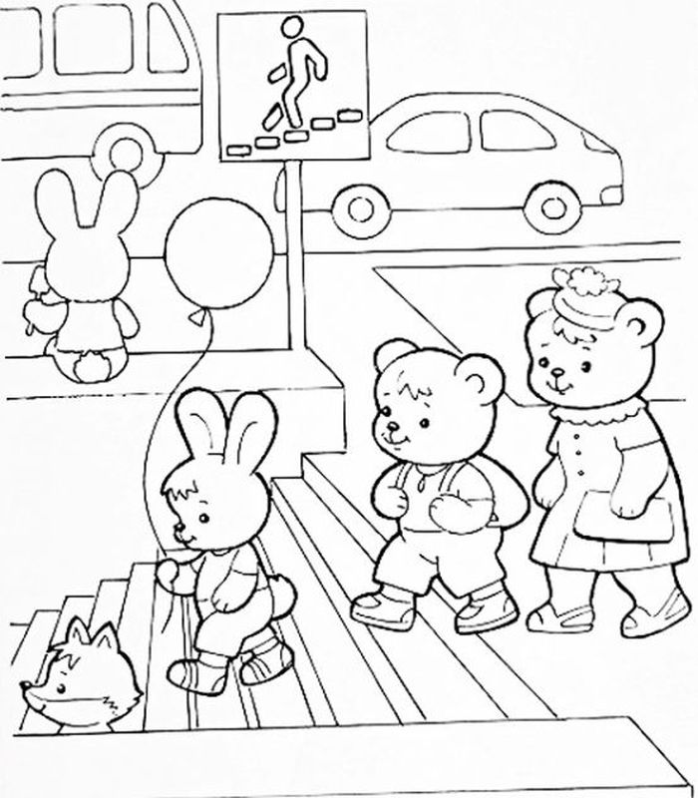
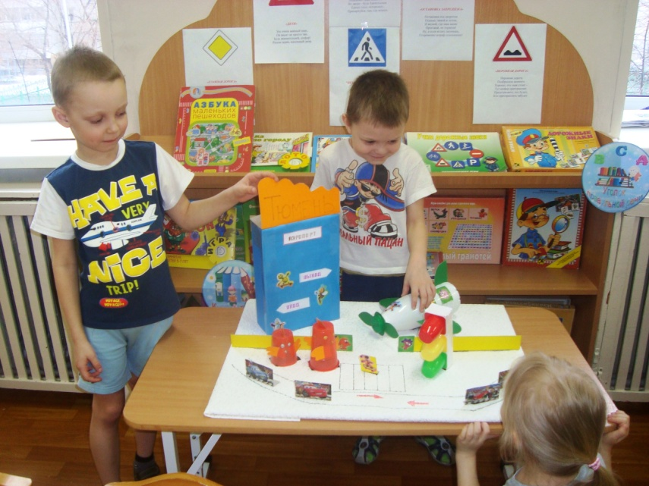
Моделирование игрового пространства
Notes:
Использование макетов помогает детям расширить представления о правилах безопасного поведения на улицах и дорогах города, в общественном и личном транспорте

Slide 7
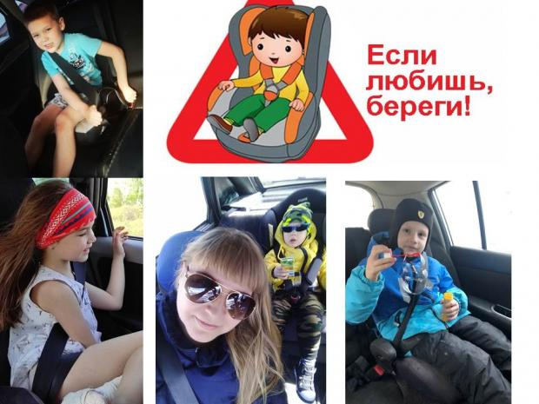
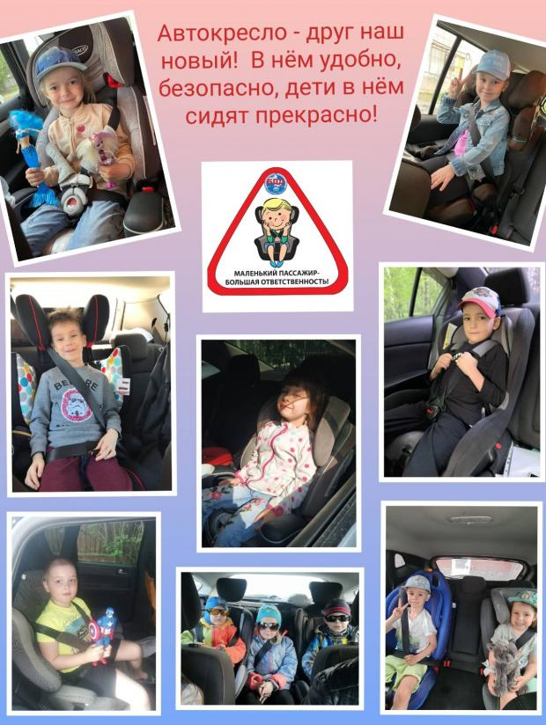
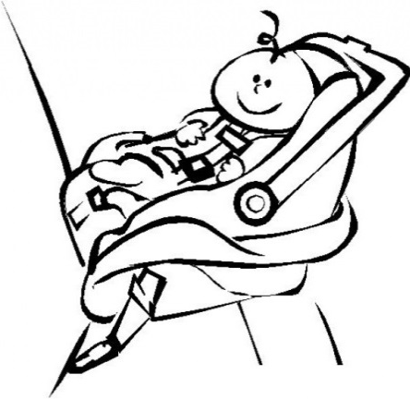
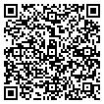
Родительский фото - челлендж
«Пристегни самое дорогое»
Постеры «Автокресло детям!»
Хотите узнать подробнее?
Заходите на наш сайт
Notes:
Родители наших воспитанников тоже приняли активнное участие в нашем проекте в виде фото - челленджа «Пристегни самое дорогое».
Постеры «Авто-кресло детям!» размещены на сайте нашего учреждения.

Slide 8
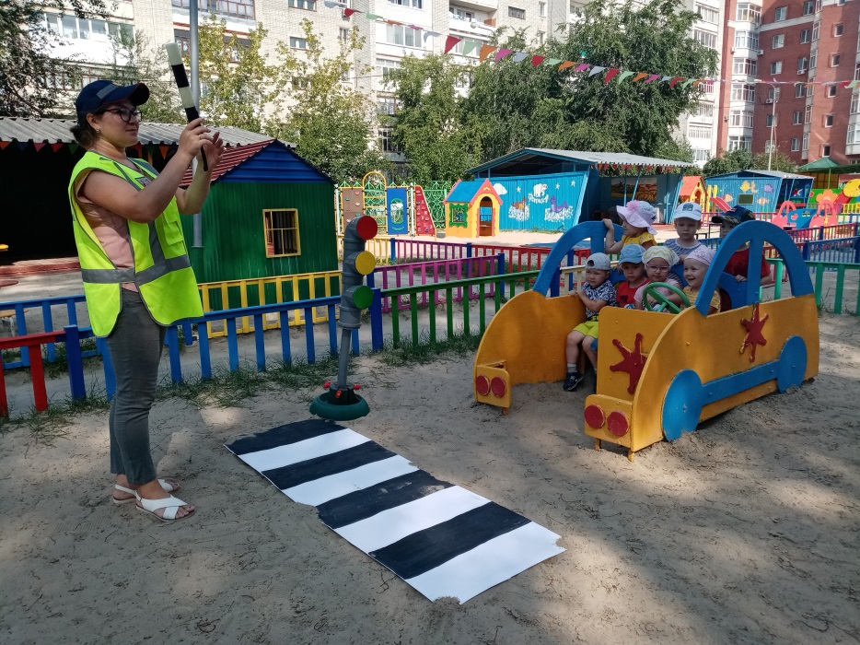
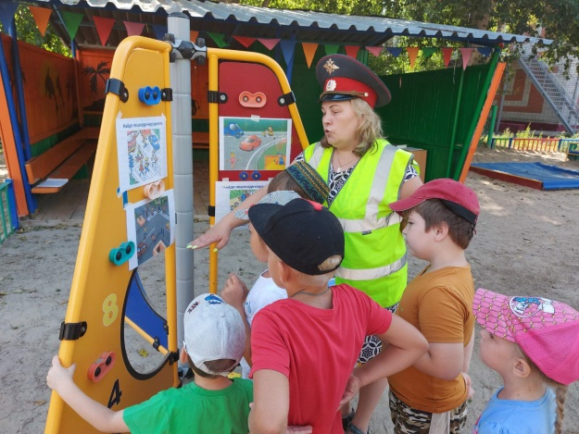
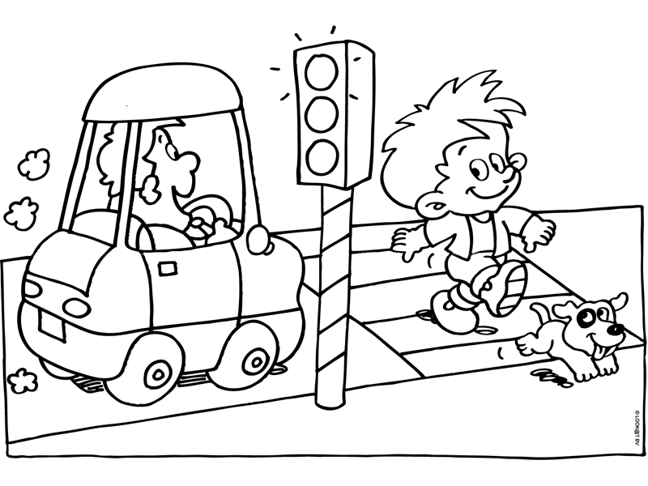
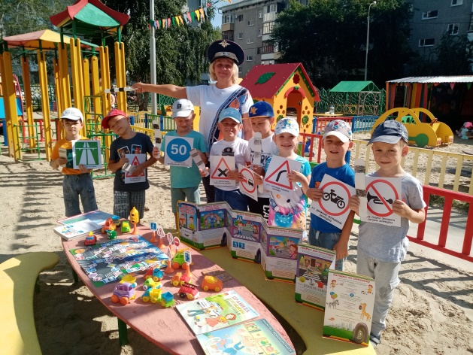
Совместная деятельность с детьми
Notes:
В ситуативных и ролевых играх дети разыгрывали самые разнообразные проблемные ситуации:
•«Пешеходы и водители»,
•«Мы – пассажиры»,
•«Регулируемый перекрёсток» и др.

Slide 9
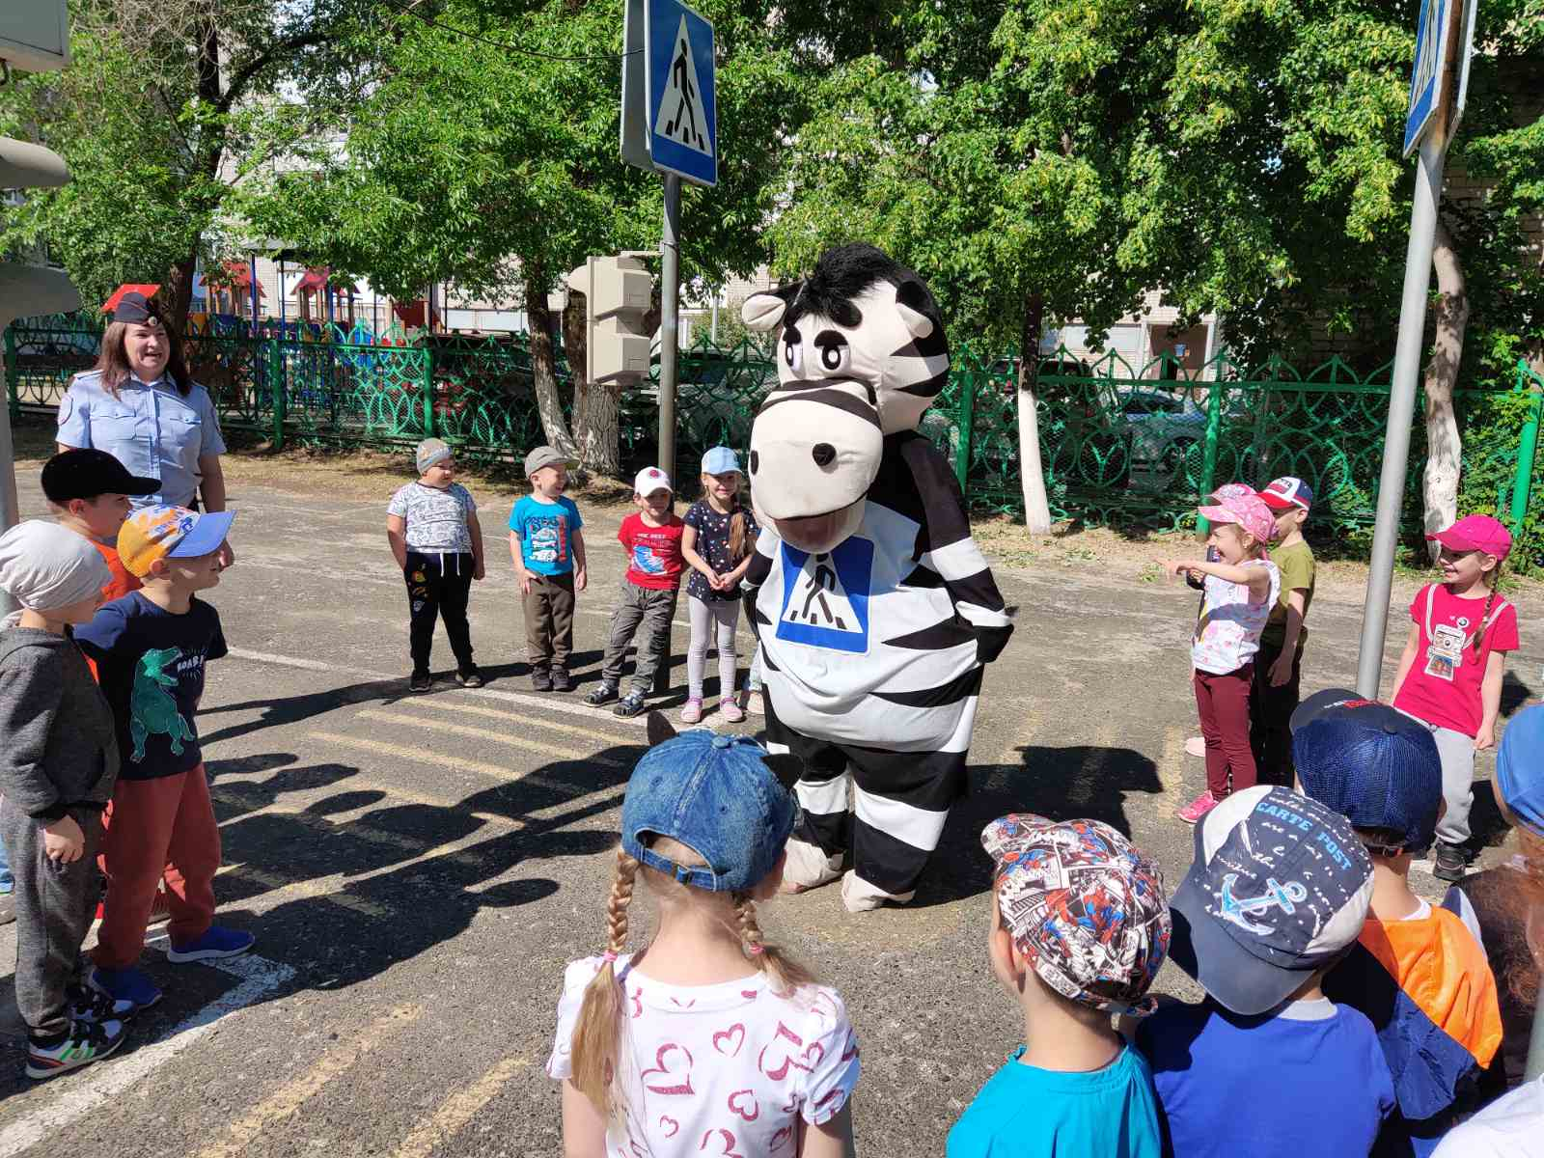
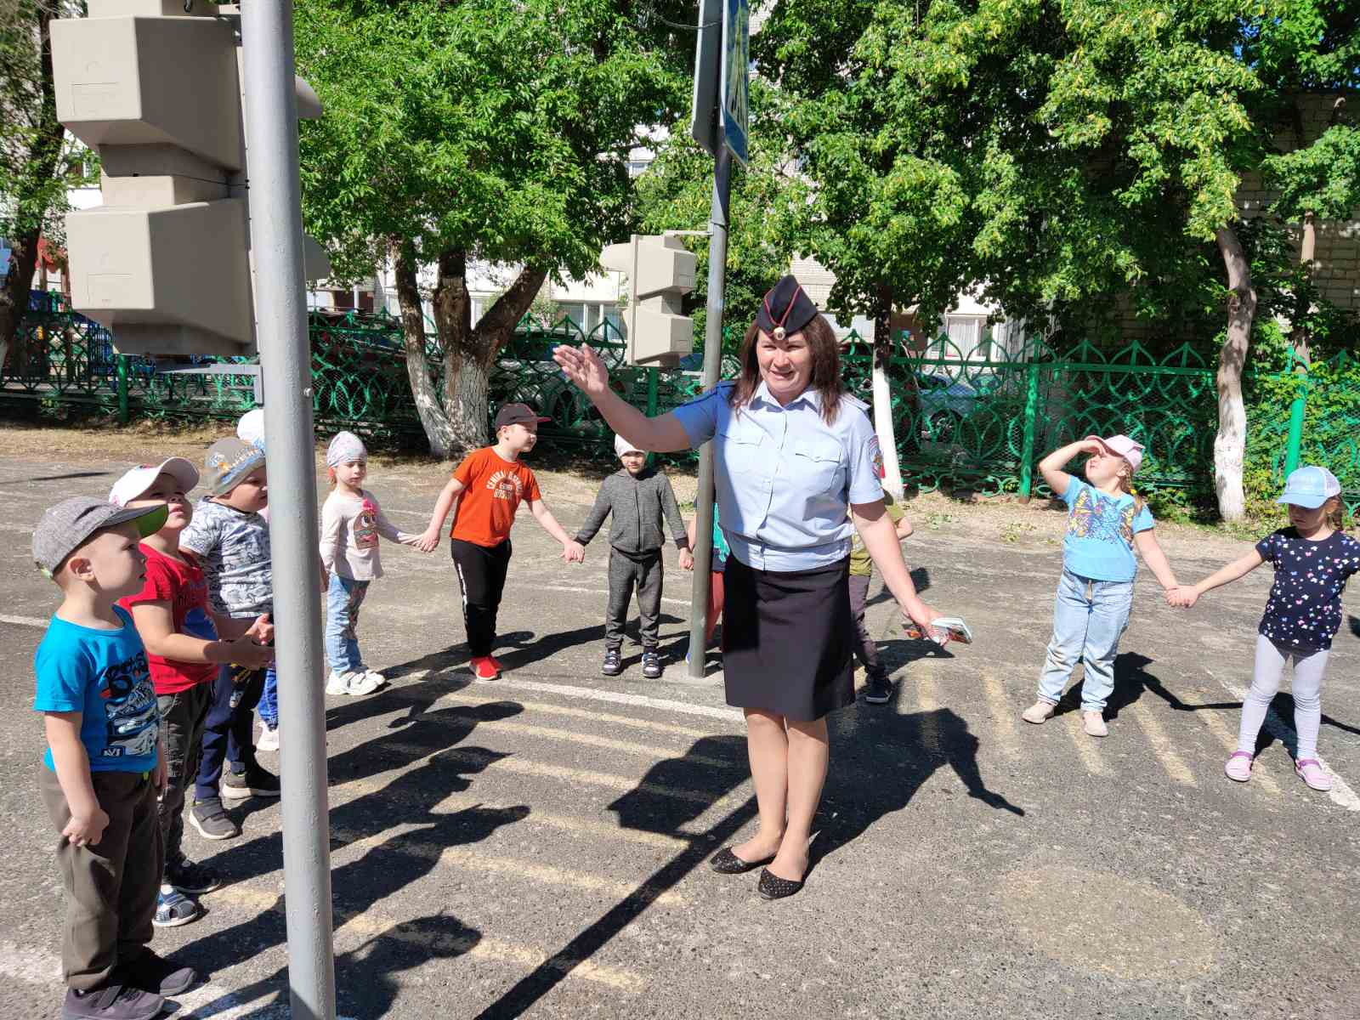
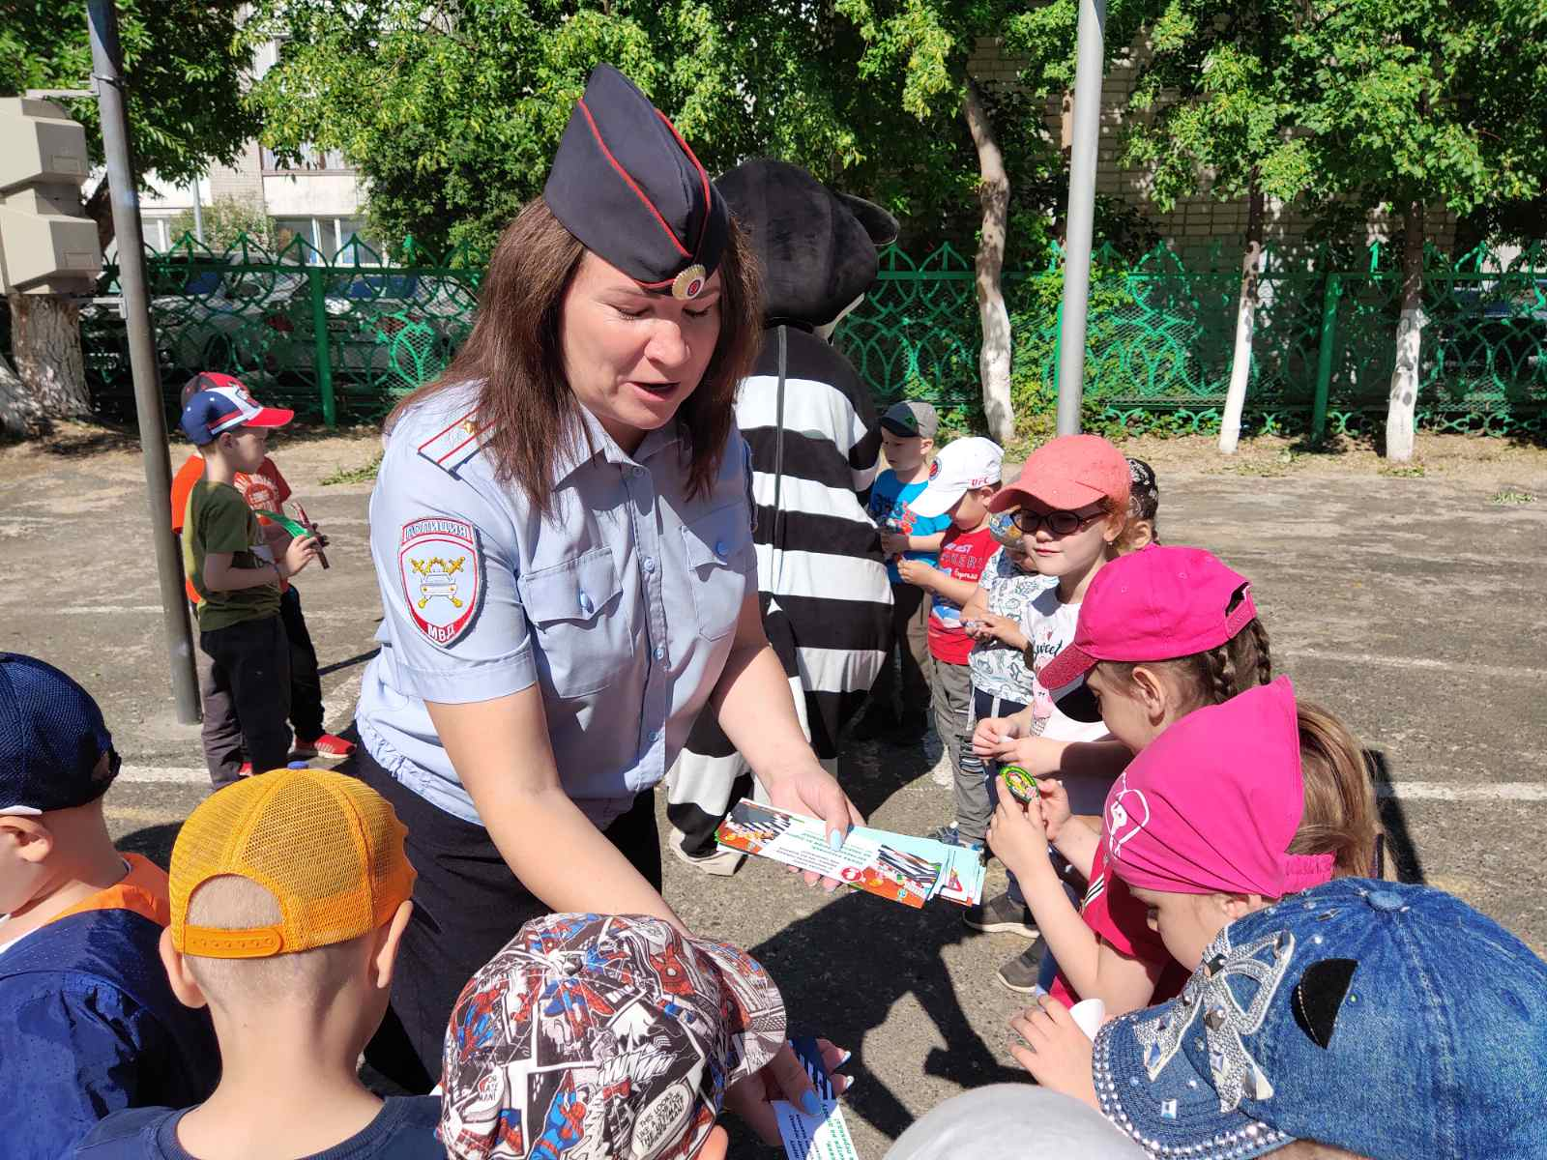
Познавательная деятельность на прогулке
Уроки дорожной безопасности
с Зеброй
Хотите узнать подробнее?
Заходите на наш сайт
Notes:
В рамках тематической недели «Безопасность на дороге» прошло замечательное мероприятие - в гости к дошкольникам пришли инспектор ГИБДД и Зебра. Встреча прошла на оборудованной авто-площадке, которая представляет собой уменьшенную копию дороги с перекрестком. В игровой форме закрепляли основные знания о дорожной безопасности, правила поведения на дороге, учились предвидеть опасность, быть бдительными на проезжей части.

Slide 10
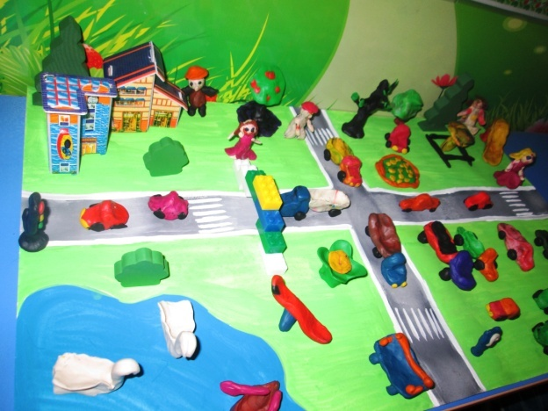
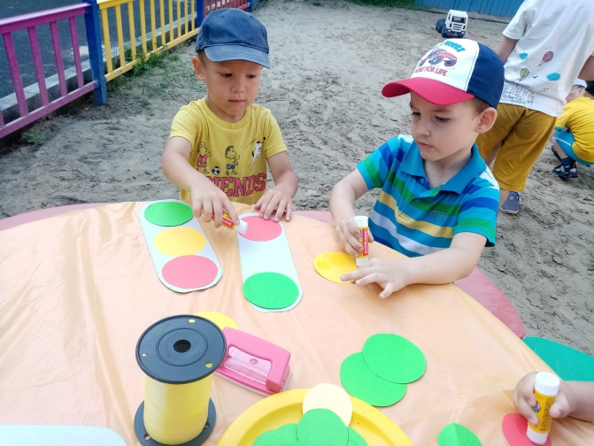
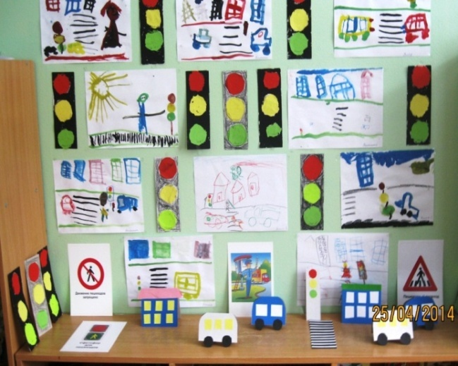
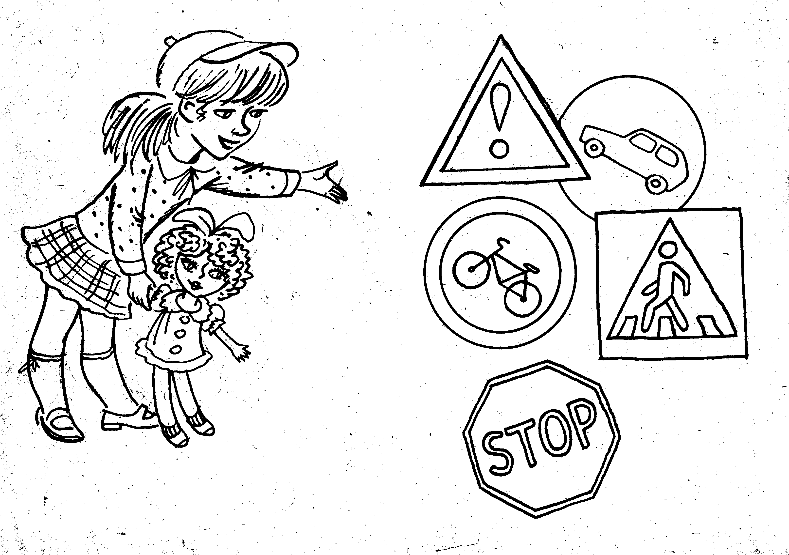
Продуктивная деятельность в творческих мастерских
«Улицы нашего города»
«Наш друг Сфетофор»
«Путешествие в стану Светофорию»
Notes:
В течение лета педагоги организовывали творческие мастерские, в которых через изобразительное творчество дети закрепляли знания по правилам дорожного движения

Slide 11
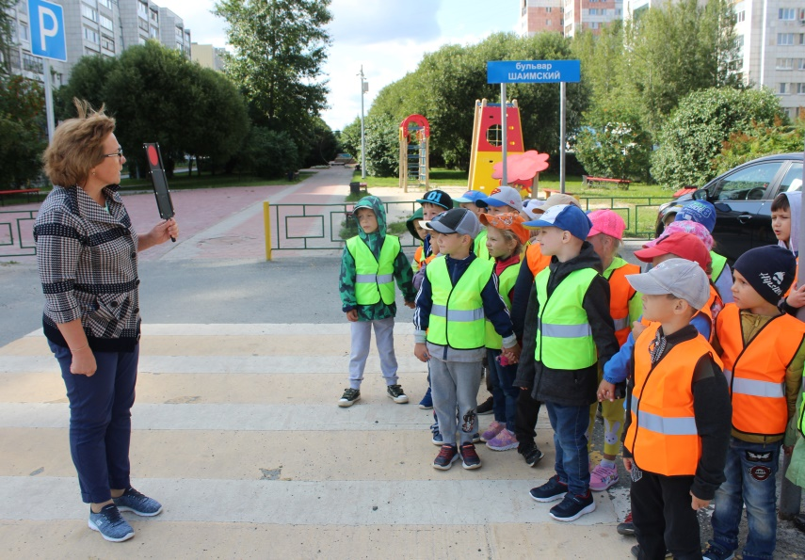
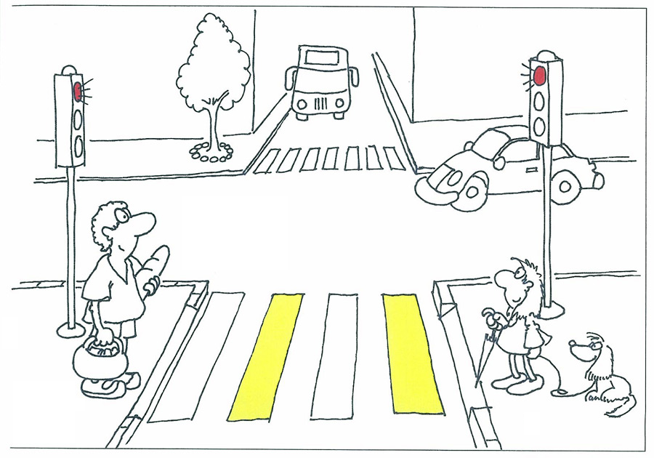
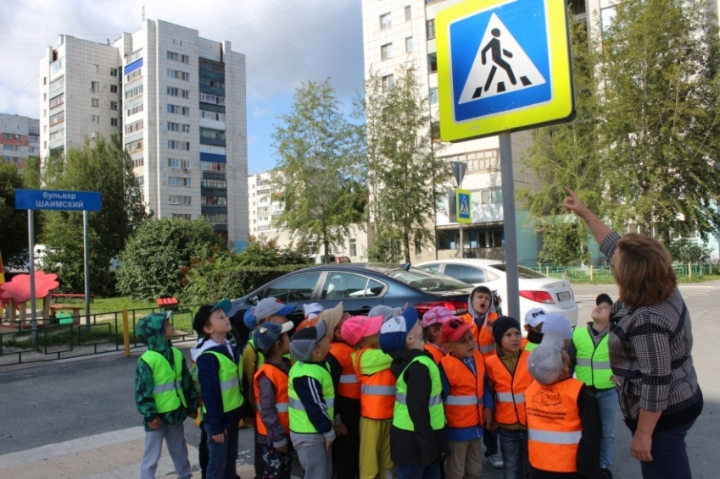
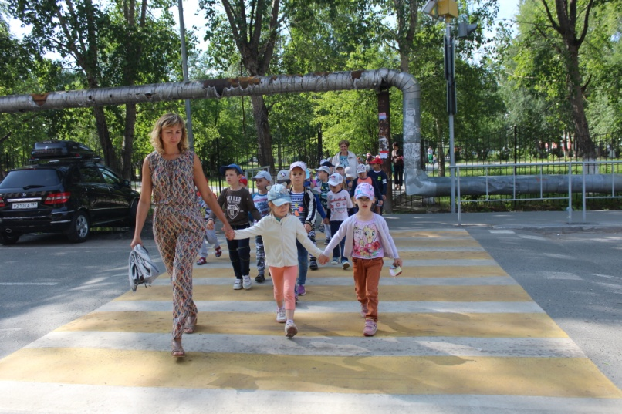
Целевые прогулки по микрорайону Ватутина
Notes:
Наши целевые прогулки были направлены на закрепление знаний детей на практике – правильного перехода дороги в положенном месте, изучение перекрёстков и дорожных знаков, безопасного передвижения по микрорайону Ватутина.

Slide 12
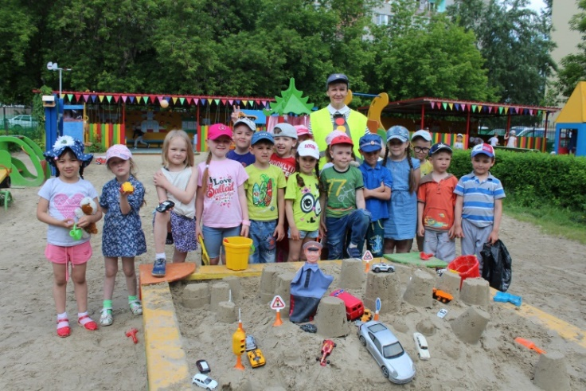
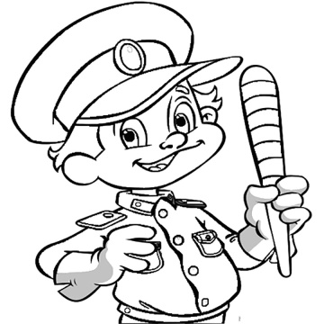
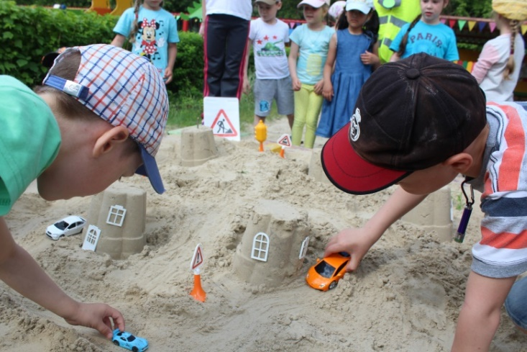
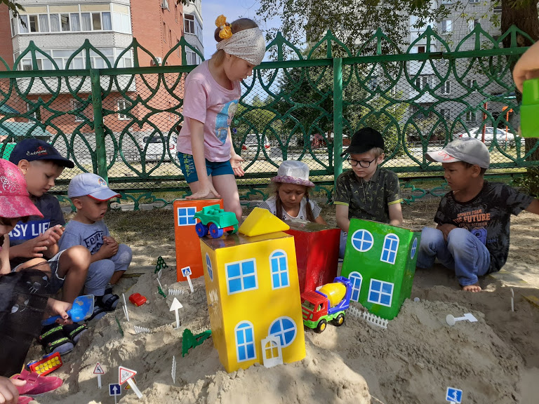
Игровая деятельность на прогулке
Строительно-конструктивные игры с песком
«Соблюдая ПДД, не окажешься в беде»
Notes:
Строительно-конструктивные игры с песком не только развивают логическое мышление и ориентацию в пространстве но и способствуют формированию основ безопасности дорожного движения.
Играя в песочные города, дошкольники выстраивают настоящие дорожно-транспортные отношения.

Slide 13
Занятие по профилактике детского дорожно-транспортного травматизма
«Муниципальное автономное учреждение дополнительного образования Детский морской центр «Алый парус» города Тюмени»

Slide 14
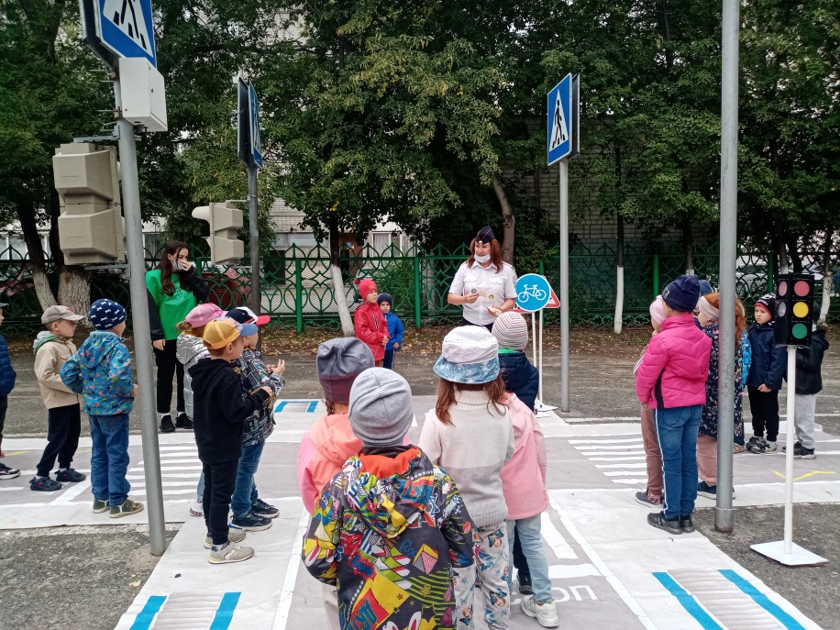
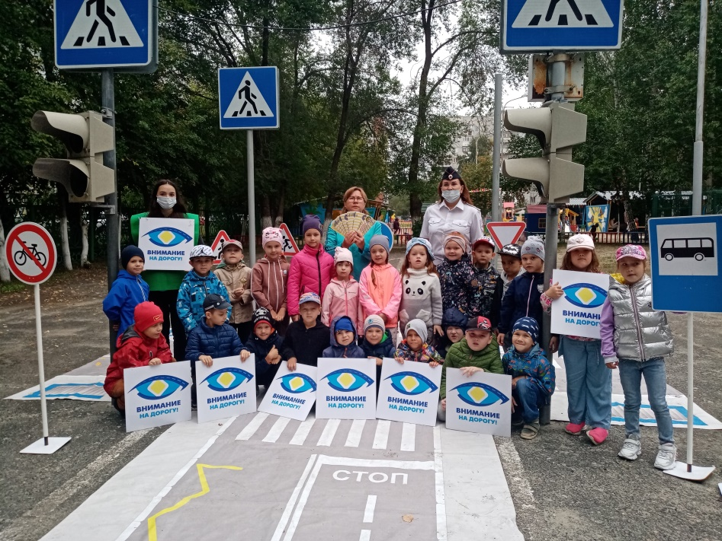
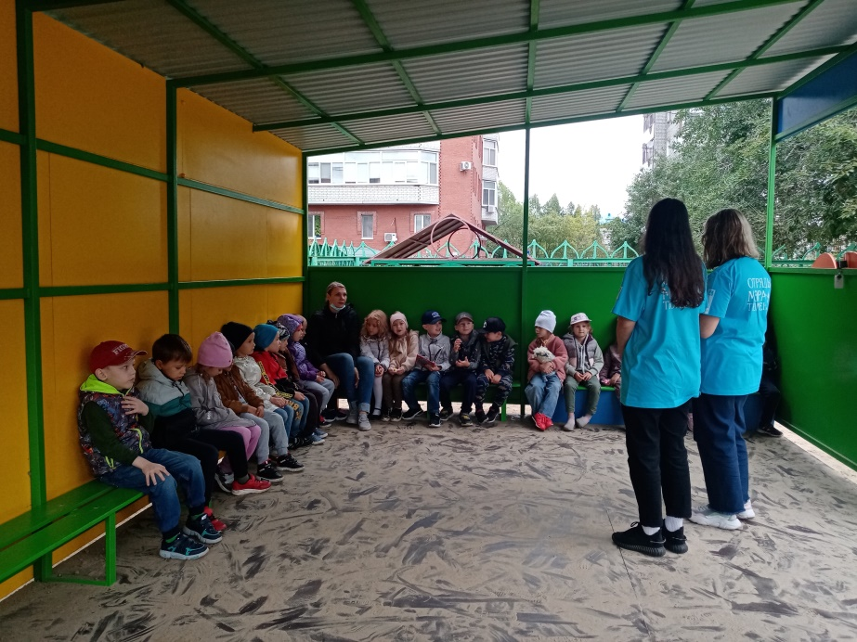
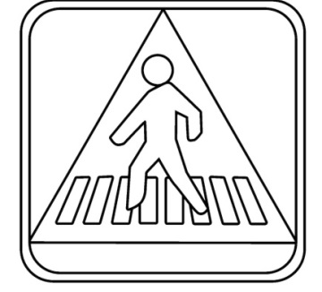
Интерактивная площадка
«Островок безопасности»
ОГИБДД УМВД Росси
по г.Тюмени
Хотите узнать подробнее?
Заходите на наш сайт
Notes:
Снова в гости к дошкольникам пришла инспектор ГИБДД. На интерактивной площадке «Островок безопасности» инспектор рассказала и показала как правильно переходить через дорогу. В игровой форме дети закрепили знание дорожных знаков. В конце мероприятия традиционно ребятишки получили подарки от ГИБДД.
На участках с детьми-подготовишками помощники из отряда мэра провели викторину по правилам дорожного движения.

Slide 15
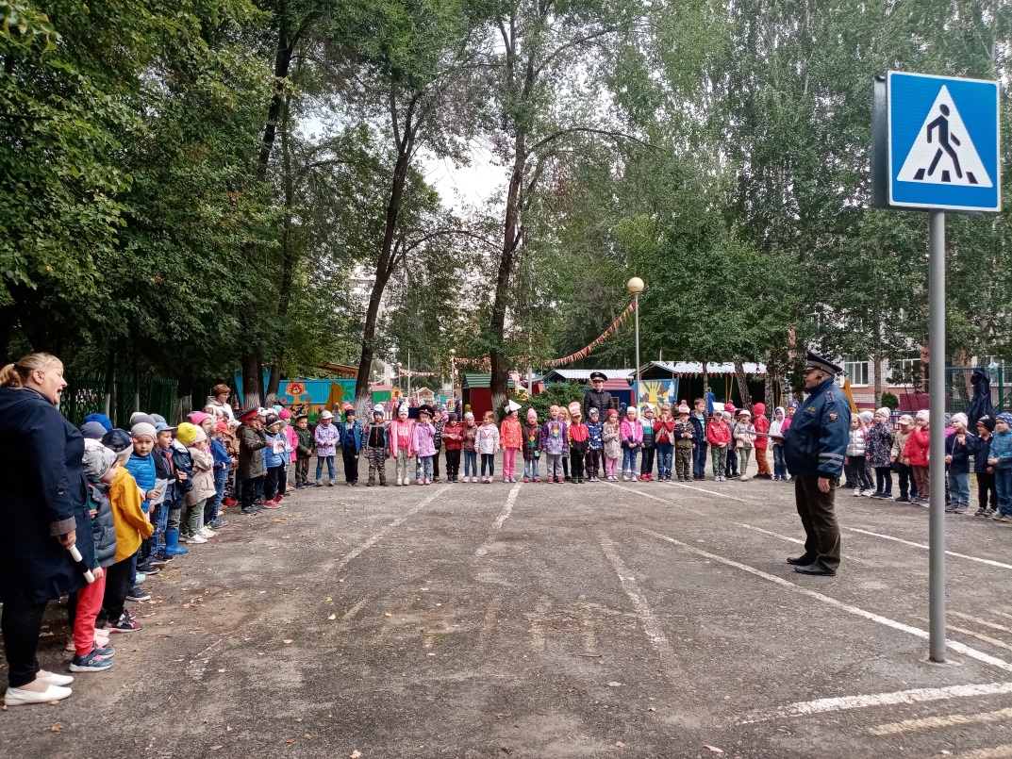
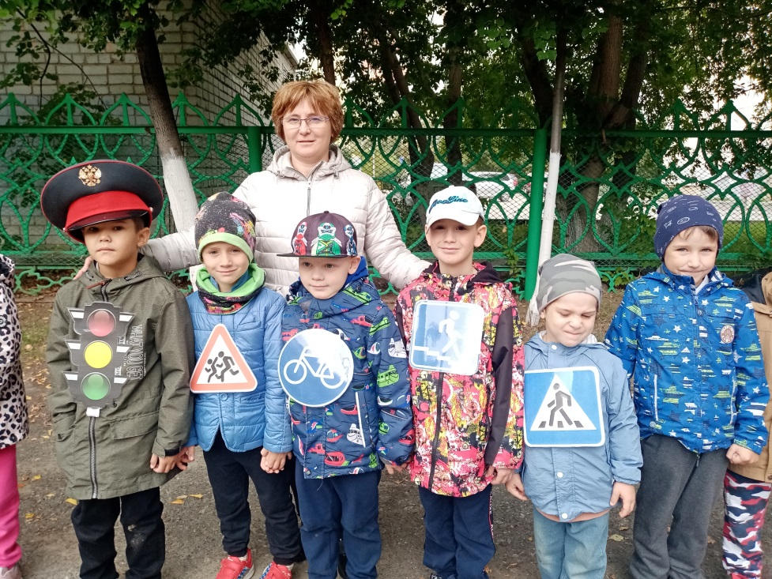
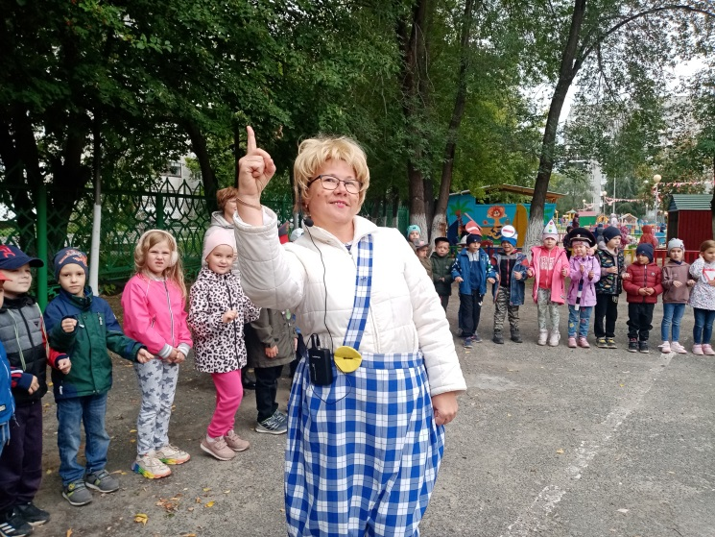
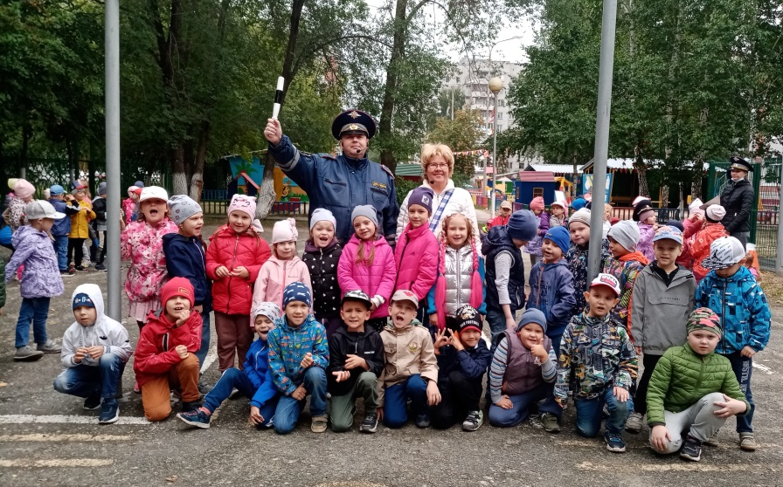
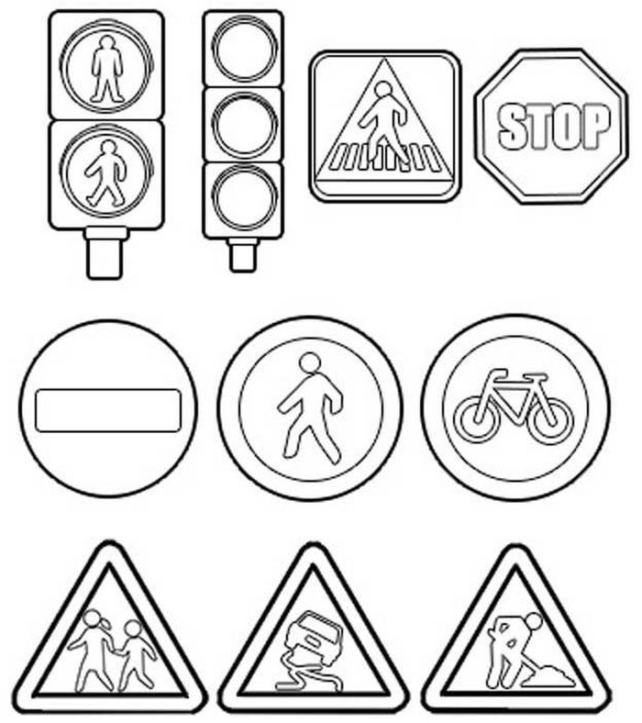
Музыкально-игровая программа «В игры с правилами играем, ПДД мы изучаем»
Notes:
Итоговым мероприятием всего проекта «Лето без ДТП» стала Музыкально-игровая программа «В игры с правилами играем, ПДД мы изучаем»……

Slide 16
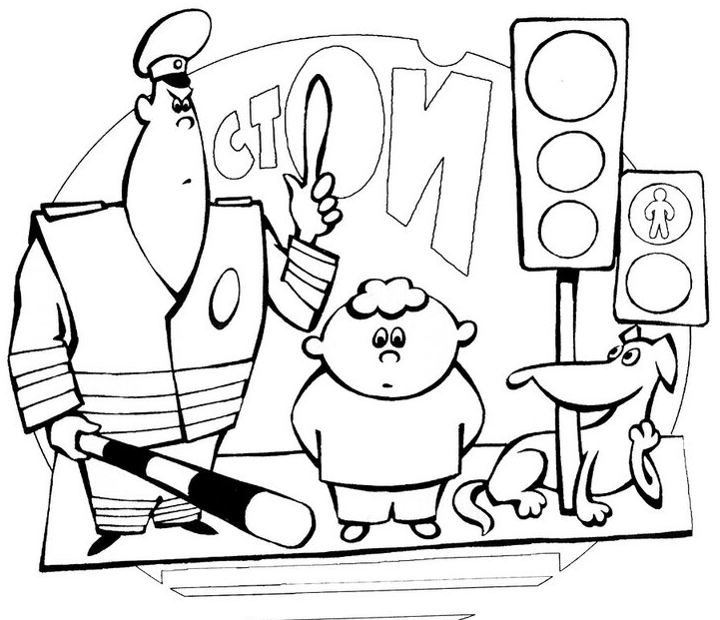
Итоги проекта
Вид проекта: информационно-игровой.
Объект проекта: совместная работа воспитателей, детей и родителей.
Предмет проекта: организованная совместная деятельность взрослых и детей.
Участники проекта: педагоги и воспитанники старшей группы, родители.
Срок реализации: летний оздоровительный период.
Достигнутый результат:
1. Разработан наглядный материал, оказывающий развивающее
и познавательное воздействие на детей дошкольного возраста.
2. Расширены знания детей о правилах поведения на дороге и
умение применять полученные знания в повседневной жизни.
3. Объединены усилия педагогов и родителей в вопросе
ознакомления детей с правилами дорожного движения и
их соблюдения в жизни.
.
Notes:
Достигнутый результат:
1. Разработан наглядный материал, оказывающий развивающее и познавательное воздействие на детей дошкольного возраста.
2. Расширены знания детей о правилах поведения на дороге и умение применять полученные знания в повседневной жизни.
3. Объединены усилия педагогов и родителей в вопросе ознакомления детей с правилами дорожного движения и их соблюдения в жизни.

Slide 17
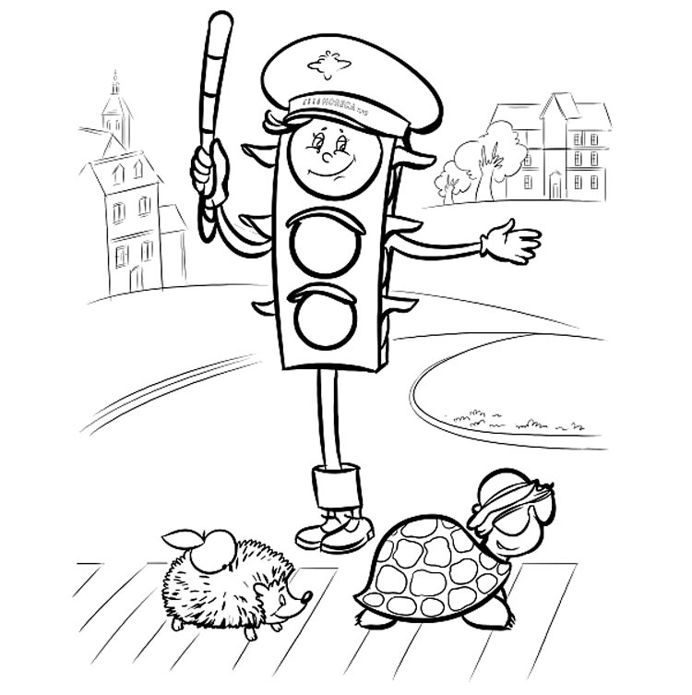
Над проектом работали
Руководитель проекта: Смольникова Марина Федоровна, старший воспитатель высшей квалификационной категории
Кураторы:
Маркова Светлана Николаевна, воспитатель высшей квалификационной категории
Показаньев Илья Андреевич, музыкальный руководитель

